Slide 1
BILP 방법을 이용한 이종 위성군 궤도 설계
2024년도 항공우주학회 우주학술대회
이진진, 박상영
연세대학교 천문우주학과
2024-06-26
Notes:
안녕하세요 연세대학교 석사연구원 이진진이라고 합니다
저는 BILP 방법을 이용한 이종 위성군, 즉 여러 궤도를 운용하는 위성군의 궤도 설계에 대한 발표를 맡게 되었습니다.
국내에선 BILP 즉, 이진선형계획법이라는 설계 방법이 이용된 사례가 없었기 때문에 다들 생소하게 느껴지실텐데요
어떤 식으로 위성군이 설계가 되는지 앞으로 말씀드리려고 합니다

Slide 2

연구 배경
위성군의 탄생 배경
인공위성 개발 이후, 복잡한 상황 속에서 운용되는 고차원적 연구가 진행
시간 및 공간 등 특정 상황에 따라 요구조건을 유동성 있게 변경해야 하는 임무의 필요성이 제기되기 시작
복잡한 임무 목표 달성을 위해 하나의 위성을 운용하는 것에 그치지 않고 둘 이상의 위성체를 동시에 운용하는 위성군이라는 개념이 새롭게 탄생
이종 위성군
이처럼 둘 이상의 위성체를 동시에 운용하는 위성군 중에, 각기 다른 특성을 갖는 위성이 그룹 내에서 상호작용할 수 있도록 고안된 개념이 이종 위성군
이종 위성군은 각 위성의 성격에 따라 다음과 같이 구분 가능
서로 다른 종류의 탑재체가 포함된 위성군
서로 다른 종류의 궤도 유형을 동시에 운용하는 위성군
Notes:
해당 연구를 진행한 배경으로는, 위성군이라는 개념은 이미 몇 년 전부터 여러 연구실에서 활발히 연구된 사례가 있습니다
하지만 두 종류의 위성군을 운용한 이종 위성군을 중점적으로 다룬 연구에 대한 내용은 찾아볼 수 없었기 때문에
제가 맡고 있던 과제에 BILP 방법이라는 설계 기법을 접목 시켜 연구를 진행해 보았습니다.

Slide 3
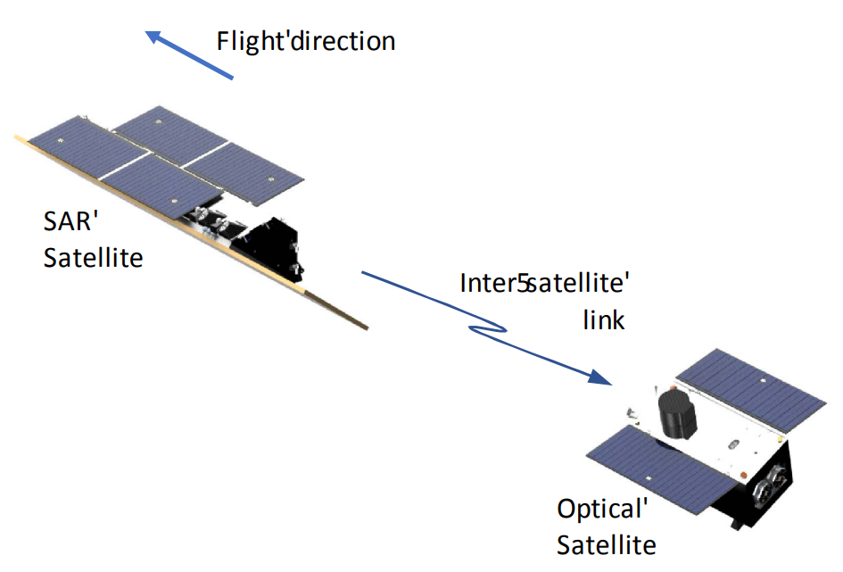
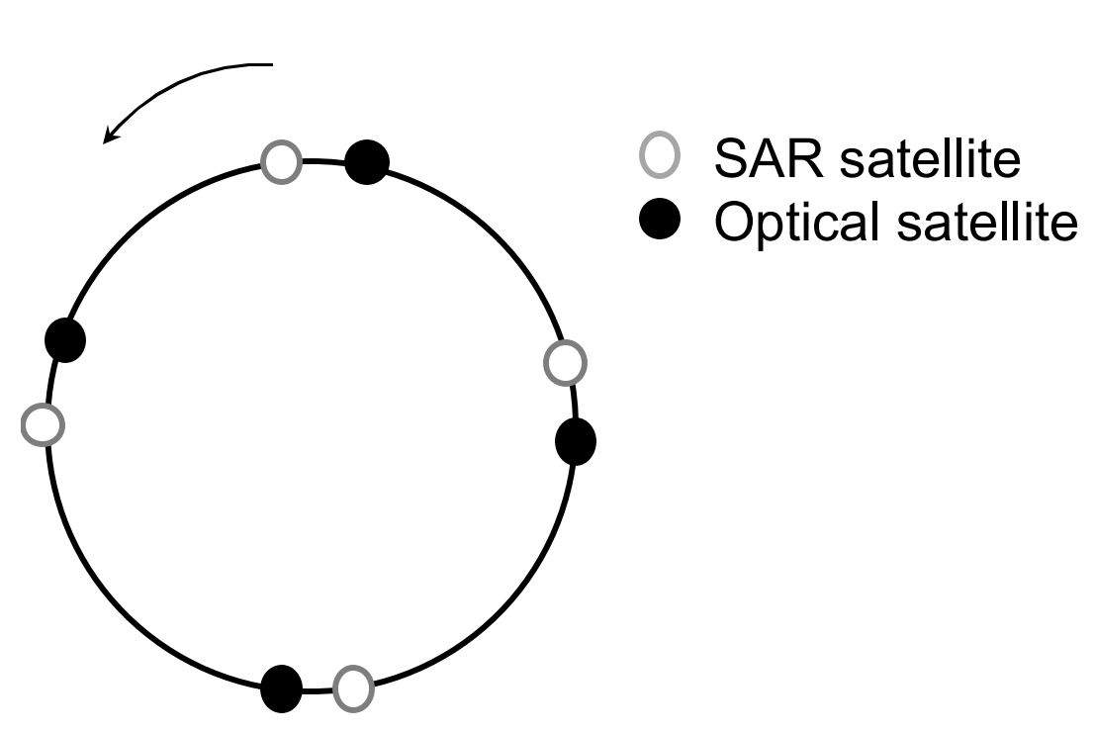
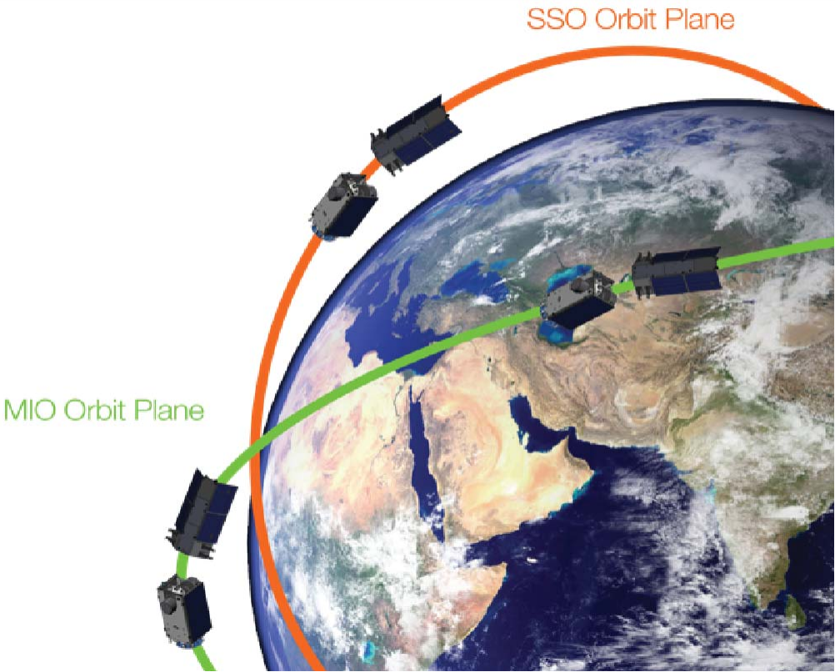
이종 위성군의 해외 연구사례(1)
OptiSAR 프로젝트
SAR-XL 기술을 사용하는 SAR위성과 2분 뒤에 따라오는 광학 위성으로 구성
궤도 정보
네 쌍의 위성들은 궤도면 주위에 등간격으로 배치
Payload | Dual mode Cam/Band
Optics | Multi-spectral pushbroom | 고해상도(0.5m GSD)의 듀얼모드 광학 카메라 사용
 | RGB color video
SAR | X-band(1m class) | SAR-XL 기술을 이용한 듀얼밴드 사용
 | L-band(5m class)
Orbit | Function | Inclination | Number of Satellite
 |  |  | Optics | SAR | Total
SSO | 지구 관측 임무 (LTAN 10:30) | 98˚ | 4 | 4 | 8 | 16
MIO | 중위도 지역의 높은 재방문율 허용 | 45˚ | 4 | 4 | 8
출처 : P. Fox, G. Tyc, and K. Beckett, “The UrtheCast SAR-XL multi-band, multi-aperture spaceborne SAR system,” 2017 IEEE Radar Conference (RadarConf), pp. 1761–1764, May 2017.
Notes:
참고할 수 있었던 자료들은 광학위성과 sar를 동시에 운용한 OptiSAR 프로젝트, 그리고

Slide 4
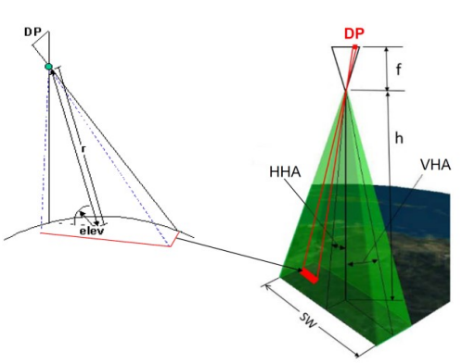

이종 위성군의 해외 연구사례(2)
신속한 SRT 제공을 위한 이종위성군 설계 연구
자연재해 등 국방 및 자연안보에 신속하게 대응
SRT(System Response Time)를 최대한 줄일 수 있는 이종위성군 설계
SRT 성능을 향상시키기 위해 서로 다른 기능을 하는 두 종류의 위성(Imaging 위성과 Relay 위성)을 Cross-Link하여 운용함
Constellation type | Imaging |  | Relay
Orbit Type | SSO | MIO | MEO
Orbital altitude | 600km | 575km | 8,000km
Number of satellites | 4 | 4 | 4 ≤
Inclination | 98˚ | 45˚ | 0˚
Sensor FOV | 40˚ |  | -
Swath Width(SW) | 437km |  | -
Sensor Focal length | 1.35m |  | -
Sensor Detector pitch | 1 μm |  | -
GSD | 0.5m |  | -
Daylight global coverage % | 98.75% |  | -
GS latitude | 30˚~34˚
GSD |  | 0.5m | 5m
Focal length |  | 1.2~1.4m | 0.12~0.14m
DP |  | 1 μm | 1μm
FOV | 20˚ | 212 km (@600km altitude)
 | 40˚ | 473 km (@600km altitude)
GSD $=$
$$\frac{DP∗r}{f∗\sqrt{sin⁡(elev)}}$$
출처 : I. Sanad and D. G. Michelson, "A Framework for Heterogeneous Satellite Constellation Design for Rapid Response Earth Observations," 2019 IEEE Aerospace Conference, Big Sky, MT, USA, 2019, pp. 1-10, doi: 10.1109/AERO.2019.8741813.
Notes:
자연재해 등에 신속 대응하기 위한 연구였는데
두 연구에서 모두 두 종류 이상의 궤도를 사용한 것을 확인할 수 있었습니다.
하지만 관심지역을 국외의 특정 지역으로 선정하였다는 점에서 국내 인공위성 연구에 적용하기엔 다소 한계가 있었습니다.

Slide 5
이종 위성군의 국내 연구사례(1), (2)
초소형 위성군 궤도설계와 유지 방법 연구
한반도 및 인근의 주요 군사기지를 관심지역으로 한 감시정찰 위성군 설계
한반도에 잠재적 위협이 될 수 있는 요소를 파악하여 국내 안보 강화에 기여
지역 커버리지 초소형 위성군 연구
좁은 커버리지와 저궤도 조건을 반영한 초소형 위성군 궤도 설계
커버리지 및 재방문 주기 성능 지수 향상을 위해 관심지역의 위도와 궤도 경사각의 관계를 연구
연구 방법
위성군 설계 패턴 : 워커-델타 위성군(T/P/F)
각 경우 별 평균 재방문 주기의 성능 지수를 비교하여 최적의 조합을 선택
Notes:
다음으로는 대표적으로 참고한 국내 참고문헌 두 편이 있었는데요
주로 워커델타 위성군으로 설계했다는 점에서 하나의 관심 지역에만 좋은 성능을 보일 것이라고 판단했습니다.

Slide 6
연구의 목적 및 의의
이종 위성군의 연구 목표
다양한 궤도를 사용하여 이종 위성군을 운용하였을 때 얼마나 더 높은 성능을 내는 지 FoM을 세우고 각각의 지표를 기준으로 상황별 최적 결과를 도출
대표적인 두 가지의 설계 방법을 비교하여 기술 및 비용면에서 더 효율적인 위성군 설계 방법을 선택하는 것
Quasi-symmetric Method(준대칭 기법)
BILP Method(이진 선형 계획법)
연구의 의의
기존에 널리 쓰이던 준대칭 기법의 한계를 지적하고 위성군 사용자의 구체적인 요구사항을 고려하여 최적의 설계 방법을 제안
국내에서도 적용할 수 있는 관심지역의 좌표를 정밀하게 설정하고 이진 선형 계획법이 갖는 강점을 실험 결과로서 재확인
향후 국내 인공위성 운용 분야에서 활용될 이종 위성군 체계의 발전에 기여할 것으로 기대
Notes:
따라서 제가 맡은 연구에서는 하나가 아닌 두 지역 이상의 관심지역을 모두 관측하기 위한 방법을 다루었으며
이 과정에서 앞선 연구에서 사용된 워커-델타 위성군이 지니는 한계를 말씀드리려고 합니다.

Slide 7
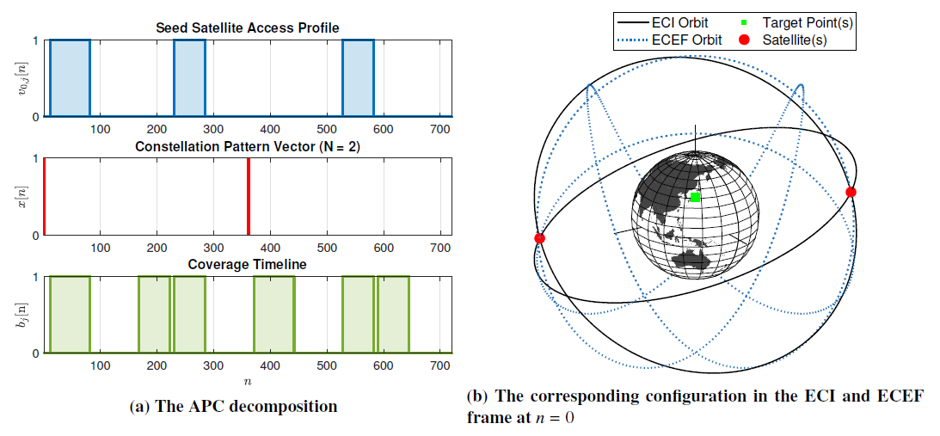

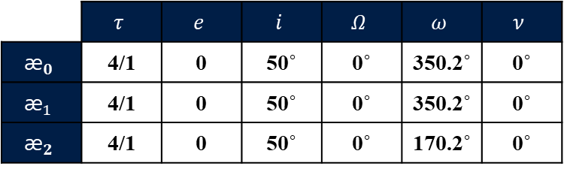
APC Decomposition의 간단한 예시
APC Decomposition의 예시
 | $$τ$$ | $$e$$ | $$i$$ | $$Ω$$ | $$ω$$ | $$ν$$
$${\text{æ}}_{0}$$ | 4/1 | 0 | 50˚ | 0˚ | 350.2˚ | 0˚
$${\text{æ}}_{1}$$ | 4/1 | 0 | 50˚ | 0˚ | 350.2˚ | 0˚
$${\text{æ}}_{2}$$ | 4/1 | 0 | 50˚ | 0˚ | 170.2˚ | 0˚
첫번째 위성(${\text{æ}}_{1})은$ 기준위성과 궤도요소가 일치하므로 $n=0$
두번째 위성(${\text{æ}}_{2})은$ 아래의 식에 의해 $n=360$
$n_{k}=\frac{L}{N}\left(k−1\right)$ $⋯$ (N : 총 위성 수)
출처 : Hang Woon Lee, Seiichi Shimizu, Shoji Yoshikawa, and Koki Ho, “Satellite Constellation Pattern Optimization for Complex Regional Coverage”, 2020 Journal of Spacecraft and Rockets 57:6, 1309-1327
Notes:
BILP 설계 과정에서는 APC decomposition이라는 것을 거치게 되는데
맨 위의 그림에서 보이는 것 처럼 Access Profile, Pattern vector, coverage timeline에서 한 글자씩 가져온 것입니다.
관심지역에 최소 고도각 이상으로 접근하는 위성 한 대의 정보 즉, 하늘색으로 표시된 구간을 가지고
빨간색으로 표시된 것처럼 기준 위성 한대로부터 상대거리에 대한 정보가 나오면 다른 위성들을 배치하게 되고
최종적으로 전체 위성에 대한 커버리지가 연두색 구간처럼 배치됩니다.
여기에선 예시로 두 대의 위성을 운용하였기 때문에 하나의 관심지역에 대해 6개의 구간이 출력되는 것입니다.
요약하면 하나의 위성의 정보를 가지고 여러 대를 수학적으로 배치했을 때 관심지역의 최종 커버리지 결과가 나오는 것이
BILP 방법이라고 할 수 있겠습니다.

Slide 8
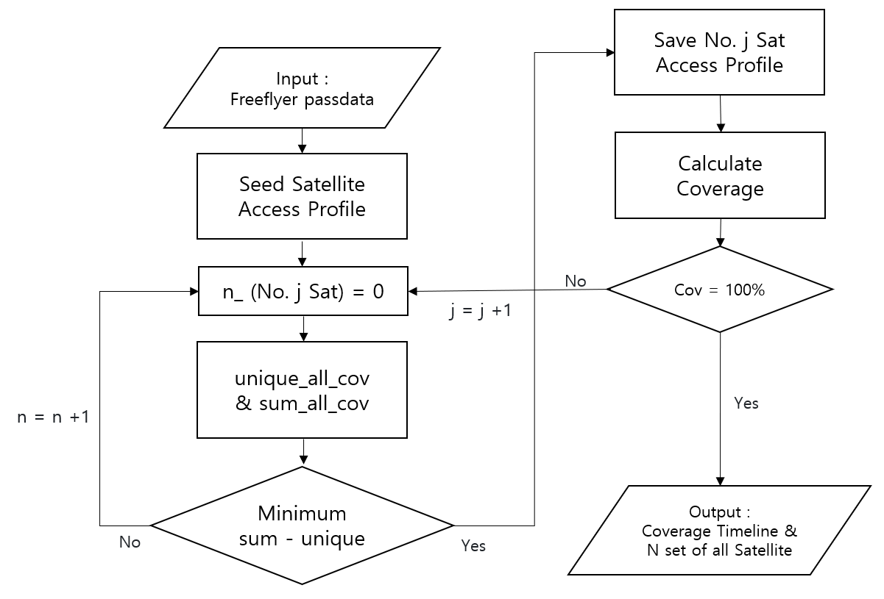
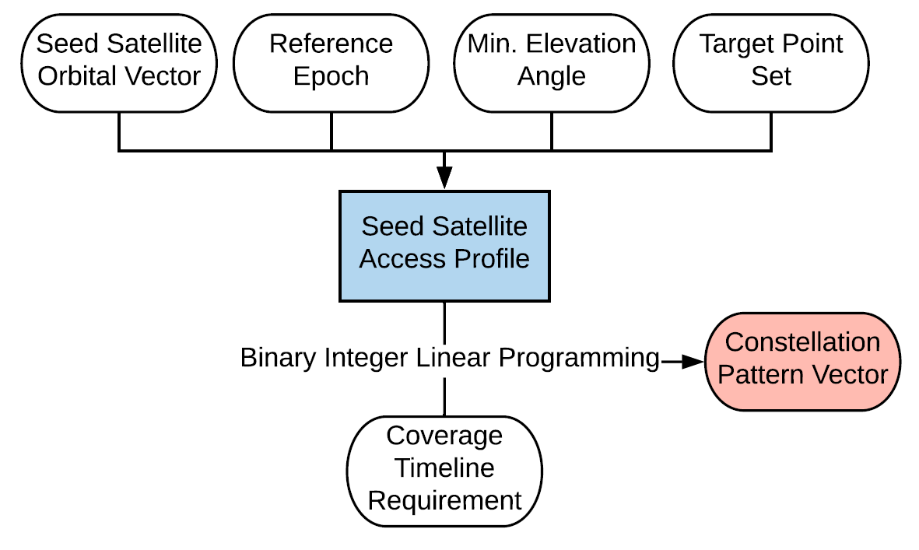
이진 선형 계획법(BILP) 설계 개념
BILP Method(Binary Integer Linear Programming)
최적화 프로그래밍을 거쳐 최적의 동선에 위성을 배치
준대칭 기법에 비해 적은 위성으로도 커버리지 성능 최적화 가능
비대칭으로 위성을 배치하는 새로운 설계 방법
이진 선형 계획법의 흐름도
출처 : Hang Woon Lee, Seiichi Shimizu, Shoji Yoshikawa, and Koki Ho, “Satellite Constellation Pattern Optimization for Complex Regional Coverage”, 2020 Journal of Spacecraft and Rockets 57:6, 1309-1327
Notes:
다음은 BILP 방법의 순서도를 간단하게 나타낸 그림입니다.
사용자가 선정한 관심지역의 최적의 동선에 위성을 배치하는 것이 목표이고
모든 궤도에 균등하게 배치하는 워커델타 위성군에 비해 불필요한 위성 수를 줄일 수 있다는 장점이 있습니다

Slide 9
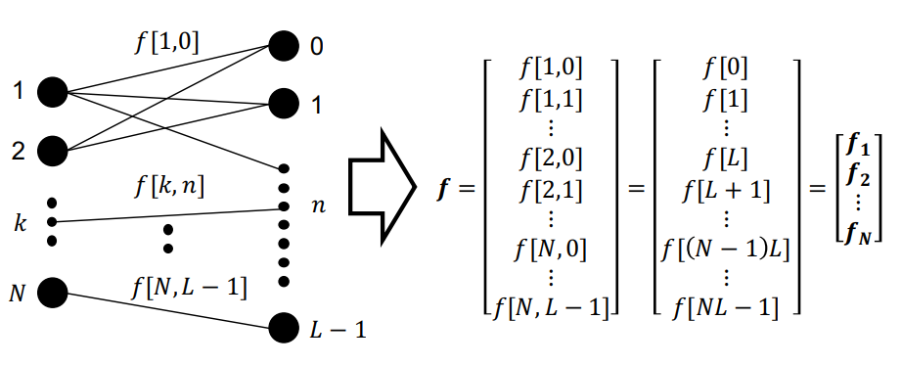

이진 선형 계획법 설계 개념
이진 선형 계획법의 이해를 위한 모식도
모든 위성(1 ~ N)과 모든 n(0 ~$L−1$)을 1대1로 대응, 즉, 모든 상황을 가정
관심지역으로부터 위성이 관측되면 1로, 그렇지 않다면 0으로 이진수로 나타냄
모든 조합을 전부 확인하는 과정의 비효율성을 피하기 위해 선택 가능한 n의 배열만을 추려가며 무작위로 선택하는 프로그램을 구현함
출처 : Hang Woon Lee, Seiichi Shimizu, Shoji Yoshikawa, and Koki Ho, “Satellite Constellation Pattern Optimization for Complex Regional Coverage”, 2020 Journal of Spacecraft and Rockets 57:6, 1309-1327
Notes:
설계 방법을 간단히 말씀드리면 모든 위성을 모든 시간에 대해, 연결 되는지 여부를 1과 0의 이진수로 찾고
모든 경우의 수에 따라 최적의 위성 수를 결정하는 것인데
전체 관측 시간, 그리고 위성 수가 늘어날수록 찾아야 하는 경우가 기하급수적으로 늘어나고
관측시간 주기를 세밀하게 할수록 아주 많은 경우의 수를 요구합니다.
따라서 저는 전부 확인하는 과정이 비효율적이라고 생각해서
선택 가능한 해만 찾아가는 프로그램을 독자적으로 구현해서 해당하는 경우의 수를 대폭 줄였습니다.

Slide 10
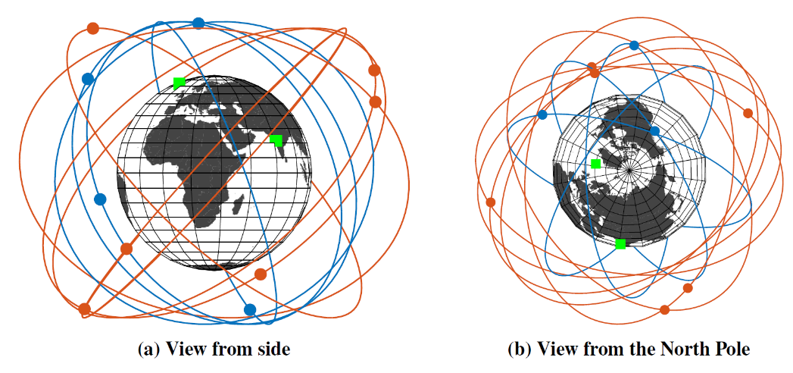

이진 선형 계획법을 적용한 이종 위성군 설계 개념
고도와 경사각이 서로 다른 궤도를 운용하는 위성군
두 개의 관심지역 ex.{($∅=64.14$˚N, $λ=21.94$˚W), ($∅=19.07$˚N, $λ=72.87$˚E)}
두 개의 궤도 유형 ex.{[8/1, 0, 70˚, 0˚, 0˚, 0˚], [6/1, 0, 47.915˚, 0˚, 0˚, 0˚]}
출처 : Hang Woon Lee, Seiichi Shimizu, Shoji Yoshikawa, and Koki Ho, “Satellite Constellation Pattern Optimization for Complex Regional Coverage”, 2020 Journal of Spacecraft and Rockets 57:6, 1309-1327
Notes:
앞의 설계 방법을 적용하여 지금부터는 두 관심지역을 모두 관측하는 데 초점을 두는 BILP 방법에 대해 말씀드리겠습니다
한 예시로, 참고문헌에서 제시한 관심지역과 궤도 정보를 입력하여 직접 구한 결과는

Slide 11
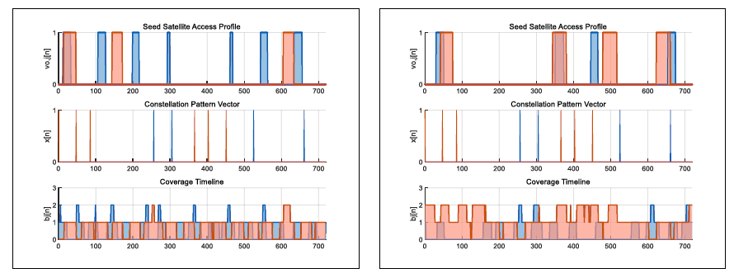
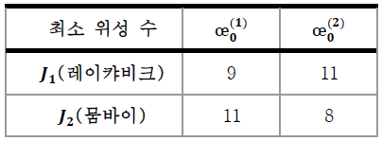
이진 선형 계획법을 적용한 이종 위성군 설계 개념
서로 다른 궤도를 동시에 운용
두 지역을 동시에 커버하기 위한 최소 위성 수 9 + 8 = 17?
이종 위성군 운용으로 17 → 10대까지 감소 가능
연속 커버리지를 위해 필요한 최소 위성 수
Notes:
다음과 같은데요, 하나의 궤도만을 사용했을 때 필요한 위성 수는 표와 같고
이 말은 두 관심지역을 모두 연속관측 하기 위해 필요한 위성수는 두 궤도에서 모두 최소 11대라는 뜻입니다.
그렇다면 첫번째 궤도로 첫번째 지역을, 그리고 두번째 궤도로 두번째 위성을 관측하려면 9대와 8대가 필요하니까 이 둘을 합쳐 17대를 운용해야
하냐 하면, 그렇지 않습니다.
이종 위성군을 이용하여 최소 10대까지 줄일 수 있었다는게 위의 그래프 결과입니다.
심지어 하나의 궤도로도 위성 수가 많이 필요한 지역은 11개씩 나왔는데, 두 지역을 모두 관측하면서도 10대만으로 운용이 가능하다는 것입니다.

Slide 12
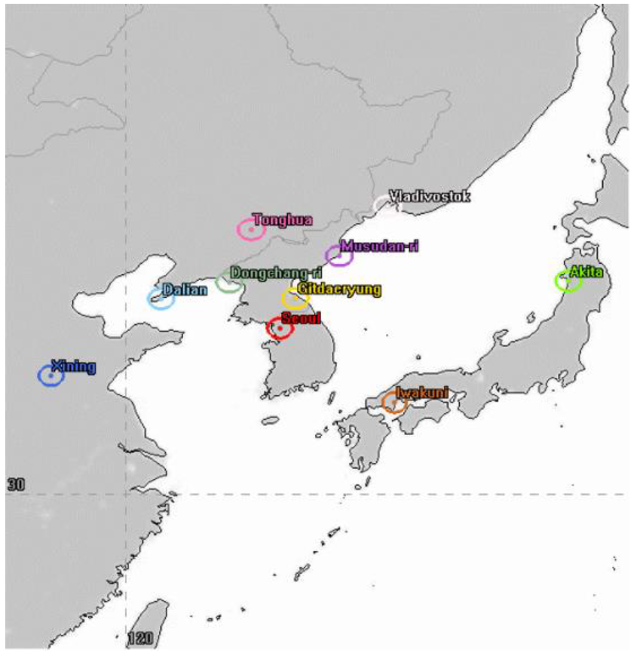
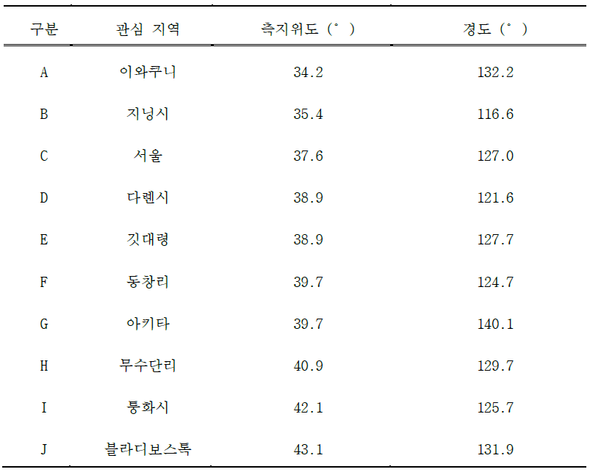
한반도 및 인근지역에 대한 시뮬레이션 세팅
한반도 인근 지역의 주요 관심지역
출처 : 지역 커버리지 초소형 위성군 궤도설계와 위성군 궤도 전개 연구, 2020, 신진영)
Notes:
여기까진 참고문헌의 내용을 바탕으로 설계 방법을 공부해본 것이고
그럼 이제, 국내 인공위성 운용에 맞게 한반도의 서울 그리고 제 2의 관심지역을 선정합니다
두번째 관심지역으로는 선행 연구에서 지정한 한반도 인근 주요 관심 지역 중
러시아 블라디보스토크를 선정해보았는데요
서울과 위도 차이가 가장 커서 높은 효율을 낼 수 있을 것이라고 판단했기 때문입니다.

Slide 13

한반도 및 인근지역에 대한 시뮬레이션 설정
관심지역
서울 (𝜙 = 37.6˚N, λ = 127˚E)
블라디보스토크 (𝜙 = 43.1˚N, λ = 131.9˚E)
고도
892km ($a=7270.14km, τ=14/1$)
궤도 경사각
Orbit 1 : 59˚
Orbit 2 : 65˚
AoI & Time Seed Satellite OE | 𝜀(min) | Target 𝜙 | Target λ | Coverage Req | L | Time Step | Epoch
 | 0˚ | 37.57˚N | 127°E | 1 | 720 | 120s | 24.01.01 00:00:00
 | 0˚ | 43.10˚N | 131.9°E
[7270.14km, 0, 59˚, 0˚, 0˚, 0˚] | Orbit 1
[7274.14km, 0, 65˚, 0˚, 0˚, 0˚] | Orbit 2
Notes:
따라서 초소형 위성군이 1000km이내에서 운용된다는 선행 연구를 바탕으로
하루에 14번 도는 지상궤적 반복궤도의 892km를 고도로, 그리고 아까 보여드린 한반도 인근 주요 관심지역 중
서울과 위도 차이가 가장 큰 블라디보스토크를 제 2의 관심지역으로 설정 하였습니다

Slide 14
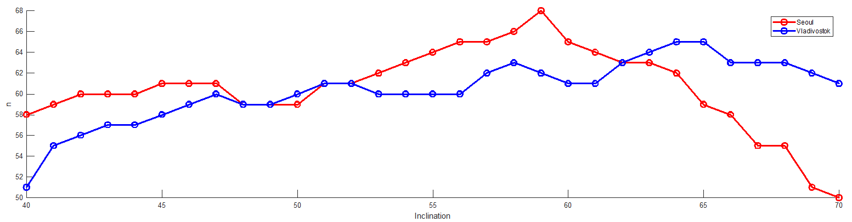
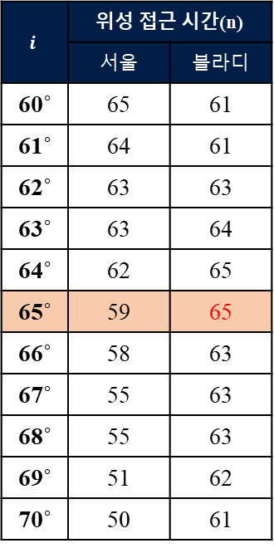
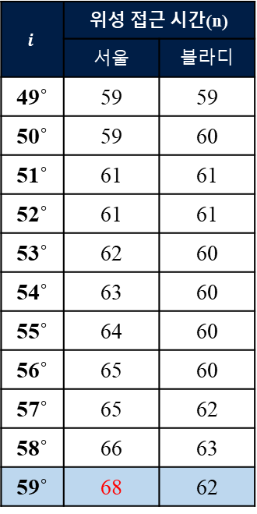
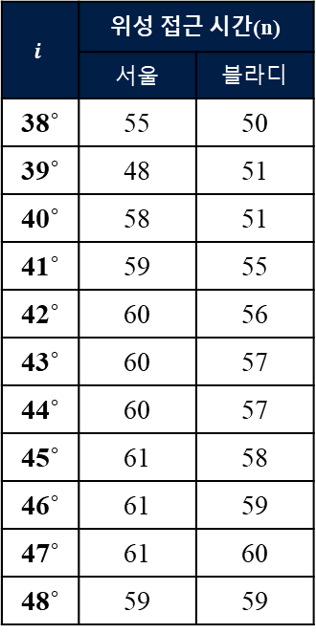
고도 및 궤도 경사각 선정 기준
궤도 경사각에 따른 관심 지역의 위성 접근 시간
고도 : 892km
궤도 경사각
Orbit 1 : 59˚
Orbit 2 : 65˚
Orbit1(59˚)
Orbit2(65˚)
$$i$$ | 위성 접근 시간(n)
 | $서$울 | 블라디
38˚ | 55 | 50
39˚ | 48 | 51
40˚ | 58 | 51
41˚ | 59 | 55
42˚ | 60 | 56
43˚ | 60 | 57
44˚ | 60 | 57
45˚ | 61 | 58
46˚ | 61 | 59
47˚ | 61 | 60
48˚ | 59 | 59
$$i$$ | 위성 접근 시간(n)
 | $서$울 | 블라디
49˚ | 59 | 59
50˚ | 59 | 60
51˚ | 61 | 61
52˚ | 61 | 61
53˚ | 62 | 60
54˚ | 63 | 60
55˚ | 64 | 60
56˚ | 65 | 60
57˚ | 65 | 62
58˚ | 66 | 63
59˚ | 68 | 62
$$i$$ | 위성 접근 시간(n)
 | $서$울 | 블라디
60˚ | 65 | 61
61˚ | 64 | 61
62˚ | 63 | 63
63˚ | 63 | 64
64˚ | 62 | 65
65˚ | 59 | 65
66˚ | 58 | 63
67˚ | 55 | 63
68˚ | 55 | 63
69˚ | 51 | 62
70˚ | 50 | 61
Notes:
다음은 궤도 경사각 선정하는 방법을 말씀드릴텐데,
각 궤도의 위성이 지나는 두 지역의 위성 접근 시간을 표현한 자료입니다.
가로축이 위도, 세로축이 위성 접근 시간인데요
다음과 같이 각 지역에서 가장 오랜 시간을 지나는 동시에 다른 지역과의 격차가 클수록 이종 위성군의 효율이 좋습니다.
따라서 두 궤도 59도와 65도를 궤도 경사각으로 선정했습니다

Slide 15
이진 선형 계획법 결과: 연속관측을 위한 다중 관심지역의 다중 궤도 운용 Orbit 1, 2 → (Seoul, Vladivostok)
Notes:
지금부터는 연속관측, 100% 커버리지를 위해, 단일 궤도로 했을 때와 이중 궤도로 했을 때 성능 비교를 보여드리겠습니다
방금 말씀드린 두 궤도를 BILP방법으로 이용했을 때의 결과입니다

Slide 16
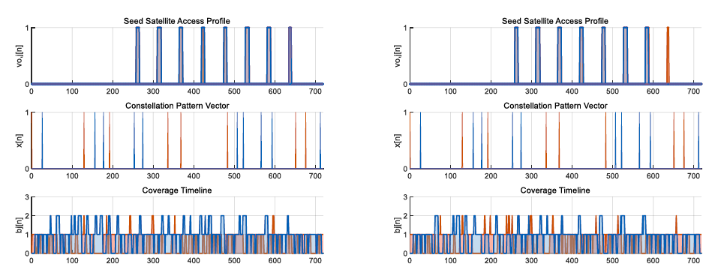
Orbit 1, 2 (경사각 : 59, 65˚) → Seoul, Vladivostok
이진 선형 계획법 (최소 필요 위성 수 18대) – ex.(10:8)
Target : 서울 & 블라디보스토크
AoI & Time Seed Satellite OE | 𝜀(min) | Target 𝜙 | Target λ | Coverage Req | L | Time Step | Epoch
 | 0˚ | 37.57˚N | 127°E | 1 | 720 | 120s | 24.01.01 00:00:00
 |  | 43.1˚N | 131.9°E
[7270.14km, 0, 59˚, 0˚, 0˚, 0˚] | n = [26 156 177 25 274 507 522 566 593 712] (푸른색)
[7270.14km, 0, 65˚, 0˚, 0˚, 0˚] | n = [0 129 192 336 368 483 651 676] (주황색)
서울 Coverage : 100%
블라디보스토크 Coverage : 100%
Notes:
이때 총 필요한 최소 위성 수는 18대였고 두 궤도의 위성수를 어떻게 조합하든 합쳐서 18대일 경우에 연속관측이 가능했습니다.
두 궤도의 비율 10:8로 했을 때를 예시로 가져왔습니다.

Slide 17
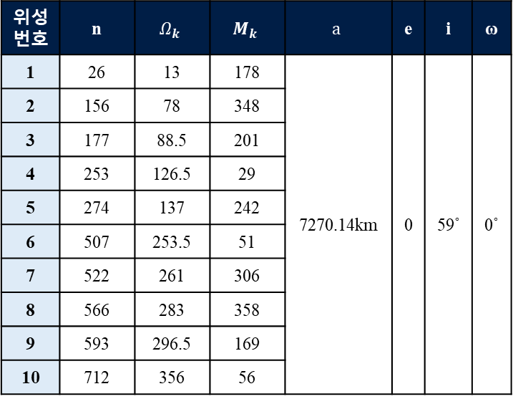
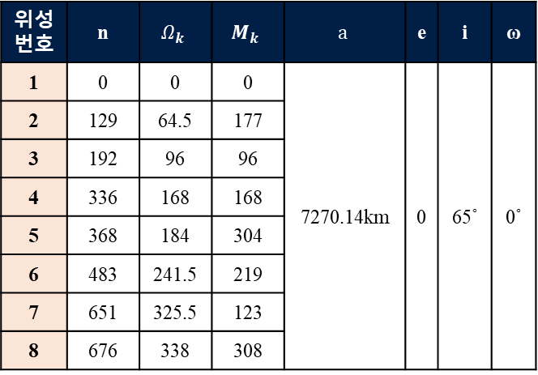
Orbit 1, 2 (경사각 : 59, 65˚) → Seoul, Vladivostok
이진 선형 계획법 (최소 필요 위성 수 18대) – ex.(10:8)
Target : 서울 & 블라디보스토크
AoI & Time Seed Satellite OE | 𝜀(min) | Target 𝜙 | Target λ | Coverage Req | L | Time Step | Epoch
 | 0˚ | 37.57˚N | 127°E | 1 | 720 | 120s | 24.01.01 00:00:00
 |  | 43.1˚N | 131.9°E
[7270.14km, 0, 59˚, 0˚, 0˚, 0˚] | n = [26 156 177 25 274 507 522 566 593 712] (푸른색)
[7270.14km, 0, 65˚, 0˚, 0˚, 0˚] | n = [0 129 192 336 368 483 651 676] (주황색)
위성 번호 | n | $$Ω_{k}$$ | $$M_{k}$$ | $$a$$ | e | i | ω
1 | 26 | 13 | 178 | 7270.14km | 0 | 59˚ | 0˚
2 | 156 | 78 | 348
3 | 177 | 88.5 | 201
4 | 253 | 126.5 | 29
5 | 274 | 137 | 242
6 | 507 | 253.5 | 51
7 | 522 | 261 | 306
8 | 566 | 283 | 358
9 | 593 | 296.5 | 169
10 | 712 | 356 | 56
위성 번호 | n | $$Ω_{k}$$ | $$M_{k}$$ | $$a$$ | e | i | ω
1 | 0 | 0 | 0 | 7270.14km | 0 | 65˚ | 0˚
2 | 129 | 64.5 | 177
3 | 192 | 96 | 96
4 | 336 | 168 | 168
5 | 368 | 184 | 304
6 | 483 | 241.5 | 219
7 | 651 | 325.5 | 123
8 | 676 | 338 | 308
최종 설계된 궤도요소
Notes:
이때 설계된 궤도 요소도 첨부를 해보았습니다.

Slide 18
워커-델타 위성군 결과: 연속관측을 위한 다중 관심지역의 단일 궤도 운용 40˚, 45 ˚, 50 ˚→ (Seoul, Vladivostok)
Notes:
BILP방법과의 비교를 위해 이번에는 널리 쓰이는 워커델타 위성군의 시뮬레이션 결과를 확인해보았는데
두 지역의 위도를 고려하여 가장 많은 시간 동안 지나도록 하는
40도에서 50도까지의 궤도 경사각을 선정하여 세 경우에 대해 각각 분석해보았습니다.

Slide 19
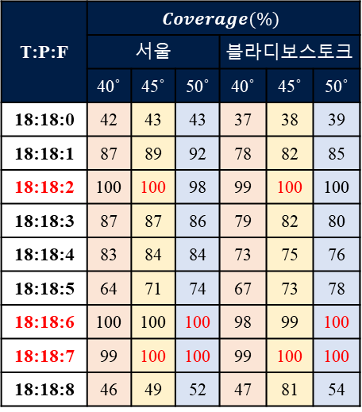
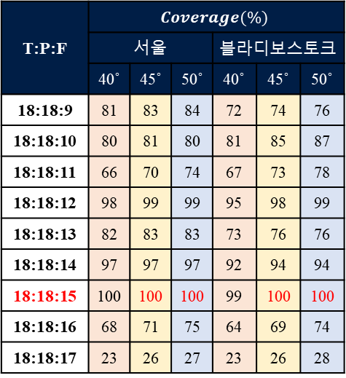
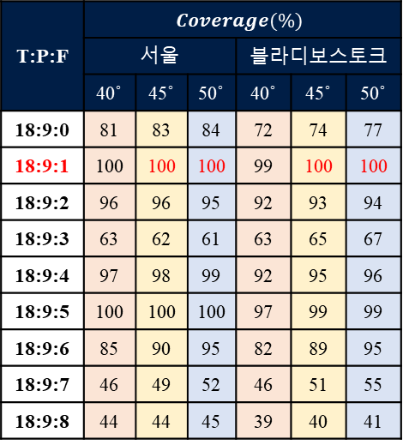
Inc(40˚, 45 ˚, 50 ˚) → Seoul, Vladivostok
워커-델타 위성군 (18대 운용 시 요구조건 달성 가능)
Target : 서울 & 블라디보스토크 (궤도 평면 수 : 18, 9)
AoI & Time Seed Satellite OE | 𝜀(min) | Target 𝜙 | Target λ | Coverage Req | L | Time Step | Epoch
 | 0˚ | 37.6˚N | 127°E | 1 | 720 | 120s | 24.01.01 00:00:00
 |  | 43.1˚N | 131.9°E
[7270.14km, 0, 40~50˚, 0˚, 0˚, 0˚] | -
T:P:F | $$Coverage(\%)$$
 | 서울 |  |  | 블라디보스토크
 | 40˚ | 45˚ | 50˚ | 40˚ | 45˚ | 50˚
18:18:0 | 42 | 43 | 43 | 37 | 38 | 39
18:18:1 | 87 | 89 | 92 | 78 | 82 | 85
18:18:2 | 100 | 100 | 98 | 99 | 100 | 100
18:18:3 | 87 | 87 | 86 | 79 | 82 | 80
18:18:4 | 83 | 84 | 84 | 73 | 75 | 76
18:18:5 | 64 | 71 | 74 | 67 | 73 | 78
18:18:6 | 100 | 100 | 100 | 98 | 99 | 100
18:18:7 | 99 | 100 | 100 | 99 | 100 | 100
18:18:8 | 46 | 49 | 52 | 47 | 81 | 54
T:P:F | $$Coverage(\%)$$
 | 서울 |  |  | 블라디보스토크
 | 40˚ | 45˚ | 50˚ | 40˚ | 45˚ | 50˚
18:18:9 | 81 | 83 | 84 | 72 | 74 | 76
18:18:10 | 80 | 81 | 80 | 81 | 85 | 87
18:18:11 | 66 | 70 | 74 | 67 | 73 | 78
18:18:12 | 98 | 99 | 99 | 95 | 98 | 99
18:18:13 | 82 | 83 | 83 | 73 | 76 | 76
18:18:14 | 97 | 97 | 97 | 92 | 94 | 94
18:18:15 | 100 | 100 | 100 | 99 | 100 | 100
18:18:16 | 68 | 71 | 75 | 64 | 69 | 74
18:18:17 | 23 | 26 | 27 | 23 | 26 | 28
T:P:F | $$Coverage(\%)$$
 | 서울 |  |  | 블라디보스토크
 | 40˚ | 45˚ | 50˚ | 40˚ | 45˚ | 50˚
18:9:0 | 81 | 83 | 84 | 72 | 74 | 77
18:9:1 | 100 | 100 | 100 | 99 | 100 | 100
18:9:2 | 96 | 96 | 95 | 92 | 93 | 94
18:9:3 | 63 | 62 | 61 | 63 | 65 | 67
18:9:4 | 97 | 98 | 99 | 92 | 95 | 96
18:9:5 | 100 | 100 | 100 | 97 | 99 | 99
18:9:6 | 85 | 90 | 95 | 82 | 89 | 95
18:9:7 | 46 | 49 | 52 | 46 | 51 | 55
18:9:8 | 44 | 44 | 45 | 39 | 40 | 41
Notes:
분석 결과 워커델타도 마찬가지로 18대를 운용해야 비로소 연속 커버리지 달성이 가능했습니다.

Slide 20
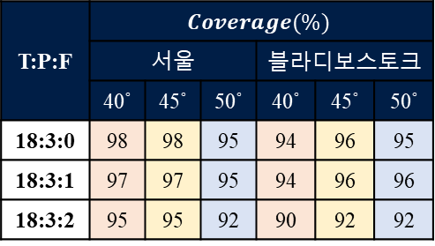
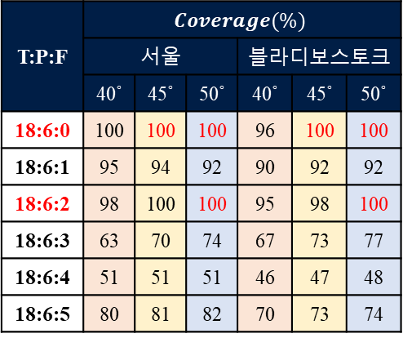
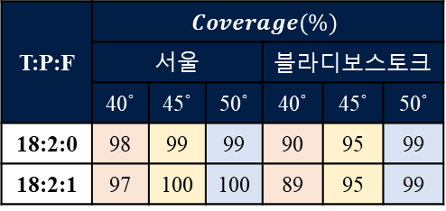
Inc(40˚, 45 ˚, 50 ˚) → Seoul, Vladivostok
워커-델타 위성군 (18대 운용 시 요구조건 달성 가능)
Target : 서울 & 블라디보스토크 (궤도 평면 수 : 6, 3, 2)
AoI & Time Seed Satellite OE | 𝜀(min) | Target 𝜙 | Target λ | Coverage Req | L | Time Step | Epoch
 | 0˚ | 37.6˚N | 127°E | 1 | 720 | 120s | 24.01.01 00:00:00
 |  | 43.1˚N | 131.9°E
[7270.14km, 0, 40~50˚, 0˚, 0˚, 0˚] | -
T:P:F | $$Coverage(\%)$$
 | 서울 |  |  | 블라디보스토크
 | 40˚ | 45˚ | 50˚ | 40˚ | 45˚ | 50˚
18:6:0 | 100 | 100 | 100 | 96 | 100 | 100
18:6:1 | 95 | 94 | 92 | 90 | 92 | 92
18:6:2 | 98 | 100 | 100 | 95 | 98 | 100
18:6:3 | 63 | 70 | 74 | 67 | 73 | 77
18:6:4 | 51 | 51 | 51 | 46 | 47 | 48
18:6:5 | 80 | 81 | 82 | 70 | 73 | 74
T:P:F | $$Coverage(\%)$$
 | 서울 |  |  | 블라디보스토크
 | 40˚ | 45˚ | 50˚ | 40˚ | 45˚ | 50˚
18:3:0 | 98 | 98 | 95 | 94 | 96 | 95
18:3:1 | 97 | 97 | 95 | 94 | 96 | 96
18:3:2 | 95 | 95 | 92 | 90 | 92 | 92
T:P:F | $$Coverage(\%)$$
 | 서울 |  |  | 블라디보스토크
 | 40˚ | 45˚ | 50˚ | 40˚ | 45˚ | 50˚
18:2:0 | 98 | 99 | 99 | 90 | 95 | 99
18:2:1 | 97 | 100 | 100 | 89 | 95 | 99
Notes:
해당 케이스는 7가지 경우가 나왔고 각각의 궤도요소를 뒤에 정리하였습니다.
(다 보여주고) 하지만 최소위성 수의 결과가 같다면 BILP방법을 굳이 쓸 이유가 없기 때문에

Slide 21
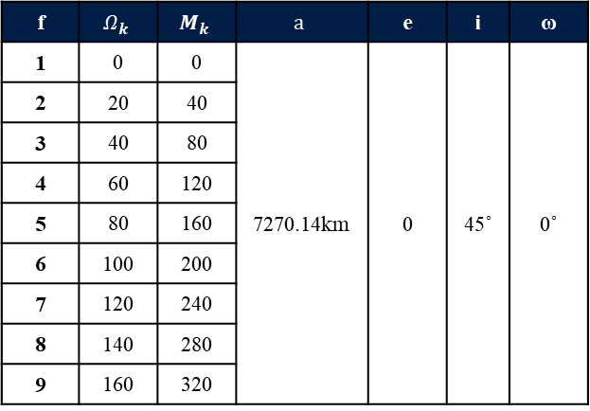
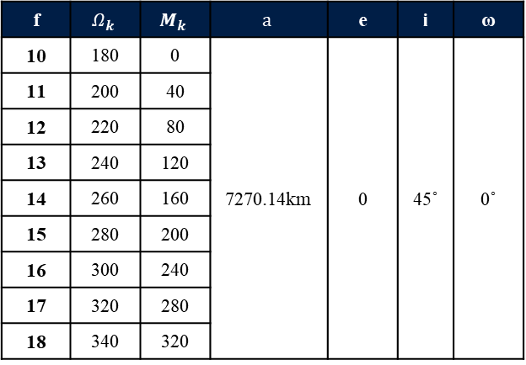
Inc(40˚, 45 ˚, 50 ˚) → Seoul, Vladivostok
워커-델타 위성군
Target : 서울 & 블라디보스토크 (T:P:F=18:18:2)
AoI & Time Seed Satellite OE | 𝜀(min) | Target 𝜙 | Target λ | Coverage Req | L | Time Step | Epoch
 | 0˚ | 37.6˚N | 127°E | 1 | 720 | 120s | 24.01.01 00:00:00
 |  | 43.1˚N | 131.9°E
[7270.14km, 0, 45˚, 0˚, 0˚, 0˚] | -
f | $$Ω_{k}$$ | $$M_{k}$$ | $$a$$ | e | i | ω
1 | 0 | 0 | 7270.14km | 0 | 45˚ | 0˚
2 | 20 | 40
3 | 40 | 80
4 | 60 | 120
5 | 80 | 160
6 | 100 | 200
7 | 120 | 240
8 | 140 | 280
9 | 160 | 320
f | $$Ω_{k}$$ | $$M_{k}$$ | $$a$$ | e | i | ω
10 | 180 | 0 | 7270.14km | 0 | 45˚ | 0˚
11 | 200 | 40
12 | 220 | 80
13 | 240 | 120
14 | 260 | 160
15 | 280 | 200
16 | 300 | 240
17 | 320 | 280
18 | 340 | 320
최종 설계된 궤도요소

Slide 22
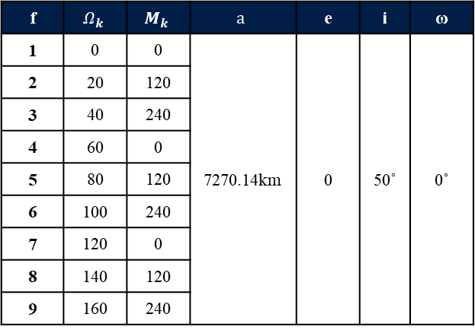
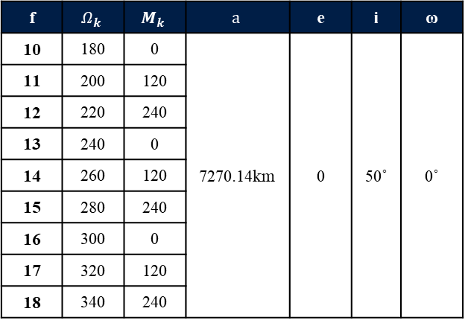
Inc(40˚, 45 ˚, 50 ˚) → Seoul, Vladivostok
워커-델타 위성군
Target : 서울 & 블라디보스토크 (T:P:F=18:18:6)
AoI & Time Seed Satellite OE | 𝜀(min) | Target 𝜙 | Target λ | Coverage Req | L | Time Step | Epoch
 | 0˚ | 37.6˚N | 127°E | 1 | 720 | 120s | 24.01.01 00:00:00
 |  | 43.1˚N | 131.9°E
[7270.14km, 0, 50˚, 0˚, 0˚, 0˚] | -
f | $$Ω_{k}$$ | $$M_{k}$$ | $$a$$ | e | i | ω
1 | 0 | 0 | 7270.14km | 0 | 50˚ | 0˚
2 | 20 | 120
3 | 40 | 240
4 | 60 | 0
5 | 80 | 120
6 | 100 | 240
7 | 120 | 0
8 | 140 | 120
9 | 160 | 240
f | $$Ω_{k}$$ | $$M_{k}$$ | $$a$$ | e | i | ω
10 | 180 | 0 | 7270.14km | 0 | 50˚ | 0˚
11 | 200 | 120
12 | 220 | 240
13 | 240 | 0
14 | 260 | 120
15 | 280 | 240
16 | 300 | 0
17 | 320 | 120
18 | 340 | 240
최종 설계된 궤도요소

Slide 23
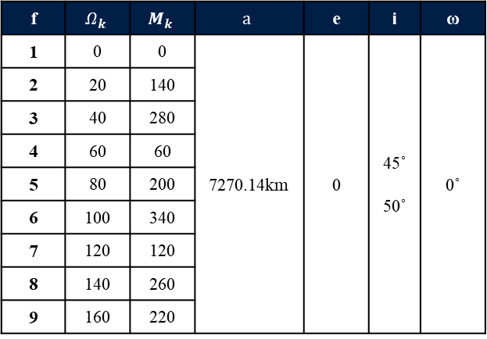
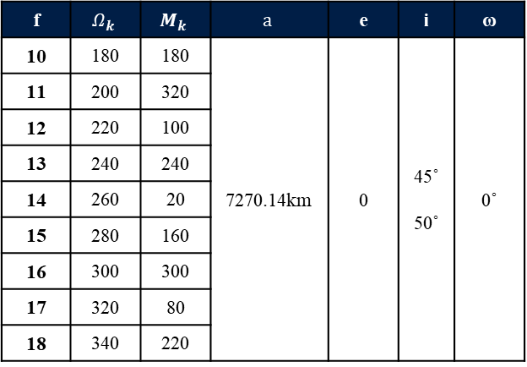
Inc(40˚, 45 ˚, 50 ˚) → Seoul, Vladivostok
워커-델타 위성군
Target : 서울 & 블라디보스토크 (T:P:F=18:18:7)
AoI & Time Seed Satellite OE | 𝜀(min) | Target 𝜙 | Target λ | Coverage Req | L | Time Step | Epoch
 | 0˚ | 37.6˚N | 127°E | 1 | 720 | 120s | 24.01.01 00:00:00
 |  | 43.1˚N | 131.9°E
[7270.14km, 0, 45~50˚, 0˚, 0˚, 0˚] | -
f | $$Ω_{k}$$ | $$M_{k}$$ | $$a$$ | e | i | ω
1 | 0 | 0 | 7270.14km | 0 | 45˚ 50˚ | 0˚
2 | 20 | 140
3 | 40 | 280
4 | 60 | 60
5 | 80 | 200
6 | 100 | 340
7 | 120 | 120
8 | 140 | 260
9 | 160 | 220
f | $$Ω_{k}$$ | $$M_{k}$$ | $$a$$ | e | i | ω
10 | 180 | 180 | 7270.14km | 0 | 45˚ 50˚ | 0˚
11 | 200 | 320
12 | 220 | 100
13 | 240 | 240
14 | 260 | 20
15 | 280 | 160
16 | 300 | 300
17 | 320 | 80
18 | 340 | 220
최종 설계된 궤도요소

Slide 24
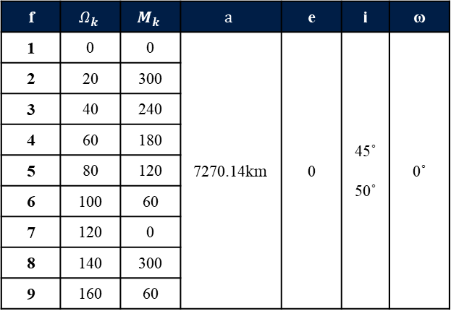
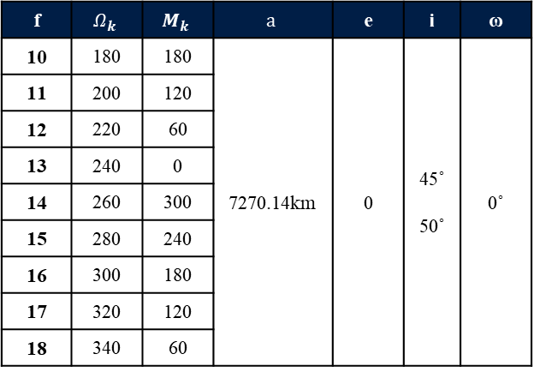
Inc(40˚, 45 ˚, 50 ˚) → Seoul, Vladivostok
워커-델타 위성군
Target : 서울 & 블라디보스토크 (T:P:F=18:18:15)
AoI & Time Seed Satellite OE | 𝜀(min) | Target 𝜙 | Target λ | Coverage Req | L | Time Step | Epoch
 | 0˚ | 37.6˚N | 127°E | 1 | 720 | 120s | 24.01.01 00:00:00
 |  | 43.1˚N | 131.9°E
[7270.14km, 0, 45~50˚, 0˚, 0˚, 0˚] | -
f | $$Ω_{k}$$ | $$M_{k}$$ | $$a$$ | e | i | ω
1 | 0 | 0 | 7270.14km | 0 | 45˚ 50˚ | 0˚
2 | 20 | 300
3 | 40 | 240
4 | 60 | 180
5 | 80 | 120
6 | 100 | 60
7 | 120 | 0
8 | 140 | 300
9 | 160 | 60
f | $$Ω_{k}$$ | $$M_{k}$$ | $$a$$ | e | i | ω
10 | 180 | 180 | 7270.14km | 0 | 45˚ 50˚ | 0˚
11 | 200 | 120
12 | 220 | 60
13 | 240 | 0
14 | 260 | 300
15 | 280 | 240
16 | 300 | 180
17 | 320 | 120
18 | 340 | 60
최종 설계된 궤도요소

Slide 25
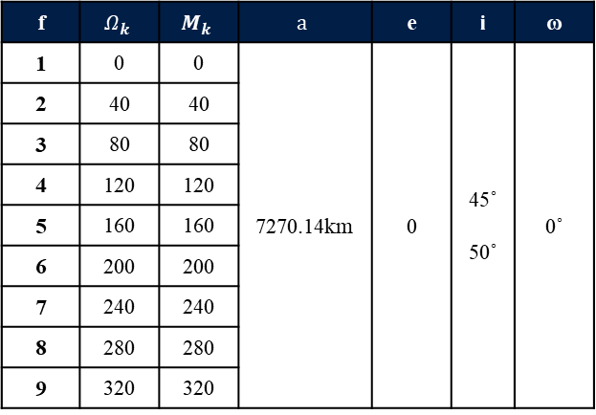
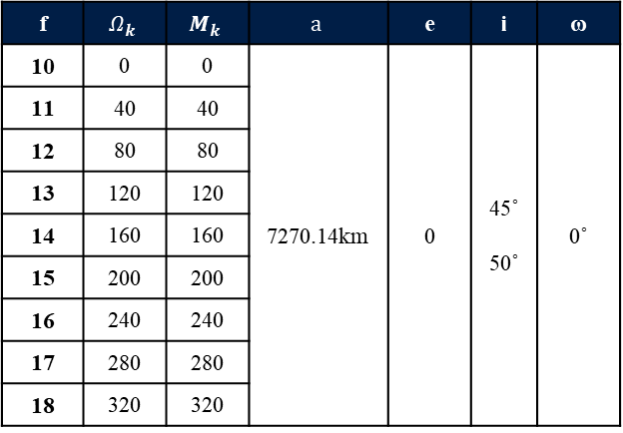
Inc(40˚, 45 ˚, 50 ˚) → Seoul, Vladivostok
워커-델타 위성군
Target : 서울 & 블라디보스토크 (T:P:F=18:9:1)
AoI & Time Seed Satellite OE | 𝜀(min) | Target 𝜙 | Target λ | Coverage Req | L | Time Step | Epoch
 | 0˚ | 37.6˚N | 127°E | 1 | 720 | 120s | 24.01.01 00:00:00
 |  | 43.1˚N | 131.9°E
[7270.14km, 0, 45~50˚, 0˚, 0˚, 0˚] | -
f | $$Ω_{k}$$ | $$M_{k}$$ | $$a$$ | e | i | ω
1 | 0 | 0 | 7270.14km | 0 | 45˚ 50˚ | 0˚
2 | 40 | 40
3 | 80 | 80
4 | 120 | 120
5 | 160 | 160
6 | 200 | 200
7 | 240 | 240
8 | 280 | 280
9 | 320 | 320
f | $$Ω_{k}$$ | $$M_{k}$$ | $$a$$ | e | i | ω
10 | 0 | 0 | 7270.14km | 0 | 45˚ 50˚ | 0˚
11 | 40 | 40
12 | 80 | 80
13 | 120 | 120
14 | 160 | 160
15 | 200 | 200
16 | 240 | 240
17 | 280 | 280
18 | 320 | 320
최종 설계된 궤도요소

Slide 26
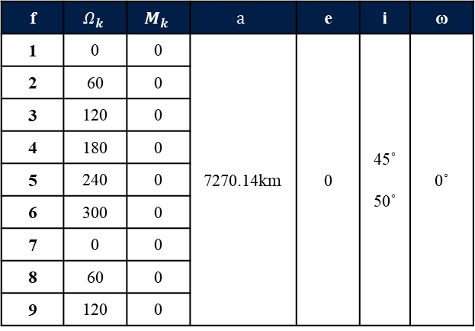
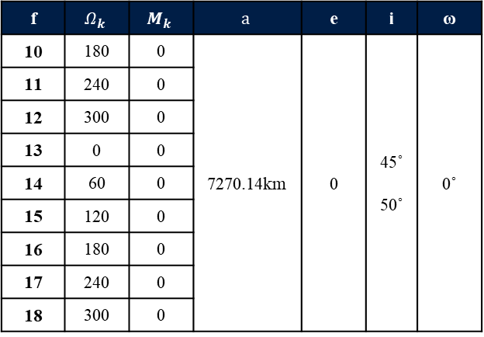
Inc(40˚, 45 ˚, 50 ˚) → Seoul, Vladivostok
워커-델타 위성군
Target : 서울 & 블라디보스토크 (T:P:F=18:6:0)
AoI & Time Seed Satellite OE | 𝜀(min) | Target 𝜙 | Target λ | Coverage Req | L | Time Step | Epoch
 | 0˚ | 37.6˚N | 127°E | 1 | 720 | 120s | 24.01.01 00:00:00
 |  | 43.1˚N | 131.9°E
[7270.14km, 0, 45~50˚, 0˚, 0˚, 0˚] | -
f | $$Ω_{k}$$ | $$M_{k}$$ | $$a$$ | e | i | ω
1 | 0 | 0 | 7270.14km | 0 | 45˚ 50˚ | 0˚
2 | 60 | 0
3 | 120 | 0
4 | 180 | 0
5 | 240 | 0
6 | 300 | 0
7 | 0 | 0
8 | 60 | 0
9 | 120 | 0
f | $$Ω_{k}$$ | $$M_{k}$$ | $$a$$ | e | i | ω
10 | 180 | 0 | 7270.14km | 0 | 45˚ 50˚ | 0˚
11 | 240 | 0
12 | 300 | 0
13 | 0 | 0
14 | 60 | 0
15 | 120 | 0
16 | 180 | 0
17 | 240 | 0
18 | 300 | 0
최종 설계된 궤도요소

Slide 27
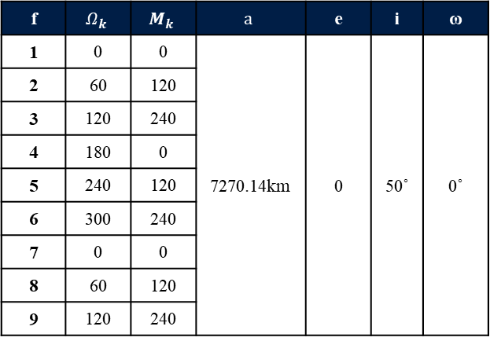
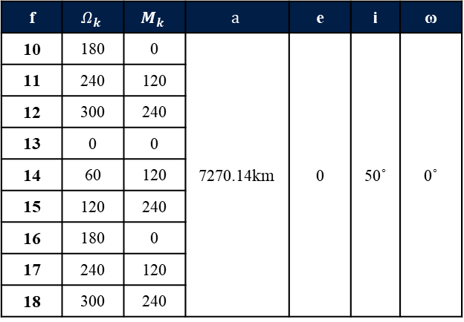
Inc(40˚, 45 ˚, 50 ˚) → Seoul, Vladivostok
워커-델타 위성군
Target : 서울 & 블라디보스토크 (T:P:F=18:6:2)
AoI & Time Seed Satellite OE | 𝜀(min) | Target 𝜙 | Target λ | Coverage Req | L | Time Step | Epoch
 | 0˚ | 37.6˚N | 127°E | 1 | 720 | 120s | 24.01.01 00:00:00
 |  | 43.1˚N | 131.9°E
[7270.14km, 0, 50˚, 0˚, 0˚, 0˚] | -
f | $$Ω_{k}$$ | $$M_{k}$$ | $$a$$ | e | i | ω
1 | 0 | 0 | 7270.14km | 0 | 50˚ | 0˚
2 | 60 | 120
3 | 120 | 240
4 | 180 | 0
5 | 240 | 120
6 | 300 | 240
7 | 0 | 0
8 | 60 | 120
9 | 120 | 240
f | $$Ω_{k}$$ | $$M_{k}$$ | $$a$$ | e | i | ω
10 | 180 | 0 | 7270.14km | 0 | 50˚ | 0˚
11 | 240 | 120
12 | 300 | 240
13 | 0 | 0
14 | 60 | 120
15 | 120 | 240
16 | 180 | 0
17 | 240 | 120
18 | 300 | 240
최종 설계된 궤도요소

Slide 28
결과: 재방문 주기(30분 이내) 적용
Notes:
BILP 방법이 워커델타에 비해 어떤 경우에 높은 성능을 내는지 파악해보았습니다.
우선, 예산과 기술적인 비용을 줄이기 위해 연속 관측이 아닌
국내 위성 연구에서 흔히 사용하는 재방문 주기 성능지수를 적용한 결과를 보여드리려 합니다

Slide 29
Inc(40˚, 45 ˚, 50 ˚) → Seoul, Vladivostok
워커-델타 위성군 (최소 필요 위성 수 6대)
Target : 서울 & 블라디보스토크 (궤도 평면 수 : 6, 3, 2)
AoI & Time Seed Satellite OE | 𝜀(min) | Target 𝜙 | Target λ | Coverage Req | L | Time Step | Epoch
 | 0˚ | 37.6˚N | 127°E | 1 | 720 | 120s | 24.01.01 00:00:00
 |  | 43.1˚N | 131.9°E
[7270.14km, 0, 40~50˚, 0˚, 0˚, 0˚] | -
T:P:F | 최대 재방문 주기(min)
 | 서울 |  |  | 블라디보스토크
 | 40˚ | 45˚ | 50˚ | 40˚ | 45˚ | 50˚
6:6:0 | 66 | 66 | 66 | 72 | 68 | 68
6:6:1 | 34 | 32 | 28 | 62 | 34 | 34
6:6:2 | 42 | 36 | 34 | 44 | 42 | 34
6:6:3 | 30 | 28 | 28 | 50 | 30 | 28
6:6:4 | 70 | 50 | 46 | 68 | 48 | 46
6:6:5 | 88 | 88 | 88 | 88 | 86 | 86
T:P:F | 최대 재방문 주기(min)
 | 서울 |  |  | 블라디보스토크
 | 40˚ | 45˚ | 50˚ | 40˚ | 45˚ | 50˚
6:3:0 | 38 | 38 | 40 | 38 | 38 | 38
6:3:1 | 38 | 38 | 40 | 38 | 38 | 38
6:3:2 | 38 | 38 | 40 | 38 | 38 | 38
T:P:F | 최대 재방문 주기(min)
 | 서울 |  |  | 블라디보스토크
 | 40˚ | 45˚ | 50˚ | 40˚ | 45˚ | 50˚
6:2:0 | 28 | 24 | 24 | 68 | 32 | 28
6:2:1 | 42 | 24 | 22 | 82 | 48 | 24
Notes:
하지만 이번에도 워커 델타가 6대

Slide 30
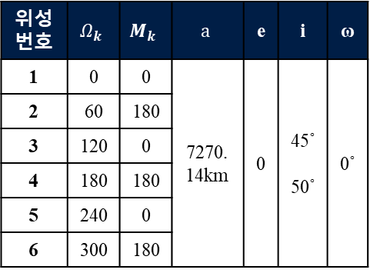
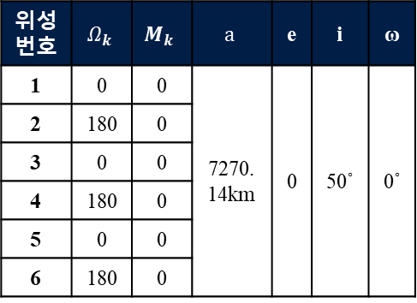
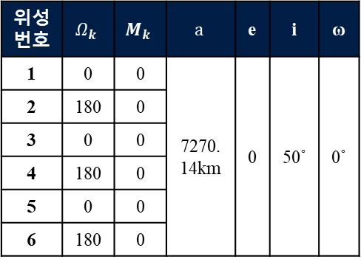
Inc(40˚, 45 ˚, 50 ˚) → Seoul, Vladivostok
워커-델타 위성군 (최소 필요 위성 수 6대)
Target : 서울 & 블라디보스토크
AoI & Time Seed Satellite OE | 𝜀(min) | Target 𝜙 | Target λ | Coverage Req | L | Time Step | Epoch
 | 0˚ | 37.57˚N | 127°E | 1 | 720 | 120s | 24.01.01 00:00:00
 |  | 43.1˚N | 131.9°E
[7270.14km, 0, 45~50˚, 0˚, 0˚, 0˚] | -
위성 번호 | $$Ω_{k}$$ | $$M_{k}$$ | $$a$$ | e | i | ω
1 | 0 | 0 | 7270. 14km | 0 | 45˚ 50˚ | 0˚
2 | 60 | 180
3 | 120 | 0
4 | 180 | 180
5 | 240 | 0
6 | 300 | 180
위성 번호 | $$Ω_{k}$$ | $$M_{k}$$ | $$a$$ | e | i | ω
1 | 0 | 0 | 7270. 14km | 0 | 50˚ | 0˚
2 | 180 | 0
3 | 0 | 0
4 | 180 | 0
5 | 0 | 0
6 | 180 | 0
위성 번호 | $$Ω_{k}$$ | $$M_{k}$$ | $$a$$ | e | i | ω
1 | 0 | 0 | 7270. 14km | 0 | 50˚ | 0˚
2 | 180 | 0
3 | 0 | 0
4 | 180 | 0
5 | 0 | 0
6 | 180 | 0
6:6:3
6:2:0
6:2:1
최종 설계된 궤도요소

Slide 31
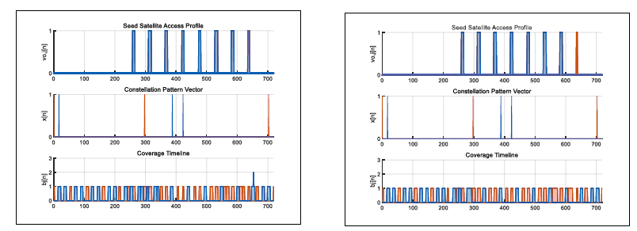

Orbit 1, 2 (경사각 : 59, 65˚) → Seoul, Vladivostok
이진 선형 계획법 (최소 필요 위성 수 6대) – ex.(3:3)
Target : 서울 & 블라디보스토크
AoI & Time Seed Satellite OE | 𝜀(min) | Target 𝜙 | Target λ | Coverage Req | L | Time Step | Epoch
 | 0˚ | 37.57˚N | 127°E | 1 | 720 | 120s | 24.01.01 00:00:00
 |  | 43.1˚N | 131.9°E
[7270.14km, 0, 59˚, 0˚, 0˚, 0˚] | n = [15 421 487] (푸른색)
[7270.14km, 0, 65˚, 0˚, 0˚, 0˚] | n = [0 297 701] (주황색)
(서울) 최대 재방문 주기 : 30분
(블라디보스토크) 최대 재방문 주기 : 30분
Notes:
이진 선형 계획법도 3:3의 비율로 배치한 6대라는 같은 성능이 나왔습니다.

Slide 32

Orbit 1, 2 (경사각 : 59, 65˚) → Seoul, Vladivostok
이진 선형 계획법 (최소 필요 위성 수 6대) – ex.(3:3)
Target : 서울 & 블라디보스토크
AoI & Time Seed Satellite OE | 𝜀(min) | Target 𝜙 | Target λ | Coverage Req | L | Time Step | Epoch
 | 0˚ | 37.57˚N | 127°E | 1 | 720 | 120s | 24.01.01 00:00:00
 |  | 43.1˚N | 131.9°E
[7270.14km, 0, 59˚, 0˚, 0˚, 0˚] | n = [15 421 487] (푸른색)
[7270.14km, 0, 65˚, 0˚, 0˚, 0˚] | n = [0 297 701] (주황색)
최종 설계된 궤도요소
Notes:
이진 선형 계획법도 3:3의 비율로 배치한 6대라는 같은 성능이 나왔습니다.

Slide 33


세 관측기법의 성능 결과 및 포함 관계
이진 선형 계획법 vs 준대칭기법 vs 워커-델타 위성군
Notes:
필요한 최소 위성수를 정리해본 결과인데요 워커델타와 이진선형 계획법 모두 6대로 동일한 성능을 보였고
해당 이유를 분석해보니, 아무래도 전 지구적으로 균등하게 배치하는 워커 델타 위성군 특성상 일정하게 반복되는 커버리지를 제공하다 보니
일정하게 반복되는 재방문 주기를 적용하면 해당 값에 부합하는 경우가 있기 마련입니다
여기 있는 준 대칭 기법은 두 설계 기법에 공통으로 포함되는 방법인데, 이번 발표에선 언급을 하지 않았으니
참고만 해주시면 됩니다.

Slide 34
결과 : 특정 시간의 재방문 주기 적용
Notes:
따라서, 마지막으로 성능 차이 극복 방안에 대해 말씀드리려고 합니다.
특정 시간에 재방문 주 요구조건을를 짧게 설정하고 특정 시간에는 길게 설정하는 임무에 적용해 본 결과를 보여드릴텐데
예를 들어 낮에만 관측이 가능한 광학 위성 같은 경우, 해가 떠있는 시간에만 재방문 주기의 성능이 의미가 있는 것처럼
특정 시간에만 재방문 주기를 짧게 적용했습니다

Slide 35


Orbit 1, 2 (경사각 : 59, 65˚) → Seoul, Vladivostok
시간에 따라 다른 재방문 주기(이진 선형 계획법) – ex.(3:3)
240 ≤ n ≤ 480 구간의 재방문 주기 15분 적용
AoI & Time Seed Satellite OE | 𝜀(min) | Target 𝜙 | Target λ | Coverage Req | L | Time Step | Epoch
 | 0˚ | 37.57˚N | 127°E | 1 | 720 | 120s | 24.01.01 00:00:00
 |  | 43.1˚N | 131.9°E
[7270.14km, 0, 59˚, 0˚, 0˚, 0˚] | n = [15 421 487] (푸른색)
[7270.14km, 0, 65˚, 0˚, 0˚, 0˚] | n = [0 297 701] (주황색)
(서울) 최대 재방문 주기 : 14분
(블라디보스토크) 최대 재방문 주기 : 12분
$총$ 6대 위성 필요
$n_{Orbit1}$ = [0 474 537]
$n_{Orbit2}$ = [10 185 600]
Notes:
재방문 주기를 적용한 시간 구간을 줄이고, 재방문 주기 고유 값도 반으로 줄이는 임무를 제가 임의로 설정해보았습니다.
관측하는 시간대를 N이 240부터 480까지, 특정 구간을 정했고 이 수치는 원하는 대로 조정할 수 있습니다.
이진 선형 계획법의 결과인데요 보시는 것과 같이 제가 설정한 구간에만 촘촘하게 커버리지 타임라인이 배치된 것을 볼 수 있고
필요한 총 위성은 6대 입니다. 최대 재방문 주기는 14분을 넘지 않았습니다

Slide 36

Inc(40˚, 45 ˚, 50 ˚) → Seoul, Vladivostok
시간에 따라 다른 재방문 주기(워커-델타 위성군)
240 ≤ n ≤ 480 구간의 재방문 주기 15분 적용
AoI & Time Seed Satellite OE | 𝜀(min) | Target 𝜙 | Target λ | Coverage Req | L | Time Step | Epoch
 | 0˚ | 37.57˚N | 127°E | 1 | 720 | 120s | 24.01.01 00:00:00
 |  | 43.1˚N | 131.9°E
[7270.14km, 0, 40~50˚, 0˚, 0˚, 0˚] | -
T:P:F | 최대 재방문 주기(min)
 | 서울 |  |  | 블라디보스토크
 | 40˚ | 45˚ | 50˚ | 40˚ | 45˚ | 50˚
6:6:0 | 66 | 66 | 66 | 70 | 68 | 68
6:6:1 | 32 | 32 | 30 | 60 | 34 | 34
6:6:2 | 42 | 36 | 34 | 42 | 36 | 34
6:6:3 | 28 | 26 | 26 | 50 | 30 | 28
6:6:4 | 70 | 50 | 46 | 68 | 48 | 46
6:6:5 | 88 | 88 | 86 | 88 | 86 | 82
T:P:F | 최대 재방문 주기(min)
 | 서울 |  |  | 블라디보스토크
 | 40˚ | 45˚ | 50˚ | 40˚ | 45˚ | 50˚
6:3:0 | 38 | 38 | 40 | 38 | 38 | 38
6:3:1 | 38 | 38 | 40 | 38 | 38 | 38
6:3:2 | 38 | 38 | 40 | 38 | 38 | 38
T:P:F | 최대 재방문 주기(min)
 | 서울 |  |  | 블라디보스토크
 | 40˚ | 45˚ | 50˚ | 40˚ | 45˚ | 50˚
6:2:0 | 26 | 24 | 24 | 66 | 30 | 28
6:2:1 | 42 | 24 | 22 | 78 | 28 | 24
$총$ 6대 위성으로 요구조건 달성 불가
Notes:
하지만 워커델타에서는

Slide 37

Inc(40˚, 45 ˚, 50 ˚) → Seoul, Vladivostok
시간에 따라 다른 재방문 주기(워커-델타 위성군)
240 ≤ n ≤ 480 구간의 재방문 주기 15분 적용
AoI & Time Seed Satellite OE | 𝜀(min) | Target 𝜙 | Target λ | Coverage Req | L | Time Step | Epoch
 | 0˚ | 37.57˚N | 127°E | 1 | 720 | 120s | 24.01.01 00:00:00
 |  | 43.1˚N | 131.9°E
[7270.14km, 0, 40~50˚, 0˚, 0˚, 0˚] | -
T:P:F | 최대 재방문 주기(min)
 | 서울 |  |  | 블라디보스토크
 | 40˚ | 45˚ | 50˚ | 40˚ | 45˚ | 50˚
7:7:0 | 70 | 64 | 60 | 70 | 68 | 64
7:7:1 | 68 | 38 | 38 | 40 | 40 | 24
7:7:2 | 38 | 26 | 26 | 26 | 26 | 26
7:7:3 | 34 | 34 | 34 | 36 | 36 | 36
7:7:4 | 22 | 22 | 22 | 24 | 22 | 20
7:7:5 | 54 | 54 | 52 | 56 | 52 | 52
7:7:6 | 88 | 84 | 84 | 88 | 86 | 52
$총$ 7대 위성으로 요구조건 달성 불가

Slide 38

Inc(40˚, 45 ˚, 50 ˚) → Seoul, Vladivostok
시간에 따라 다른 재방문 주기(워커-델타 위성군)
240 ≤ n ≤ 480 구간의 재방문 주기 15분 적용
AoI & Time Seed Satellite OE | 𝜀(min) | Target 𝜙 | Target λ | Coverage Req | L | Time Step | Epoch
 | 0˚ | 37.57˚N | 127°E | 1 | 720 | 120s | 24.01.01 00:00:00
 |  | 43.1˚N | 131.9°E
[7270.14km, 0, 40~50˚, 0˚, 0˚, 0˚] | -
T:P:F | 최대 재방문 주기(min)
 | 서울 |  |  | 블라디보스토크
 | 40˚ | 45˚ | 50˚ | 40˚ | 45˚ | 50˚
8:8:0 | 62 | 62 | 62 | 66 | 64 | 64
8:8:1 | 24 | 22 | 22 | 46 | 28 | 26
8:8:2 | 22 | 22 | 22 | 22 | 20 | 20
8:8:3 | 34 | 34 | 36 | 34 | 34 | 34
8:8:4 | 28 | 28 | 28 | 28 | 28 | 28
8:8:5 | 18 | 16 | 16 | 30 | 20 | 18
8:8:6 | 58 | 44 | 40 | 58 | 42 | 40
8:8:7 | 86 | 86 | 84 | 86 | 84 | 82
T:P:F | 최대 재방문 주기(min)
 | 서울 |  |  | 블라디보스토크
 | 40˚ | 45˚ | 50˚ | 40˚ | 45˚ | 50˚
8:4:0 | 22 | 20 | 18 | 38 | 22 | 22
8:4:1 | 20 | 18 | 18 | 38 | 38 | 18
8:4:2 | 38 | 34 | 32 | 38 | 38 | 32
8:4:3 | 34 | 34 | 34 | 38 | 38 | 38
T:P:F | 최대 재방문 주기(min)
 | 서울 |  |  | 블라디보스토크
 | 40˚ | 45˚ | 50˚ | 40˚ | 45˚ | 50˚
8:2:0 | 18 | 14 | 12 | 66 | 18 | 16
8:2:1 | 22 | 18 | 14 | 54 | 26 | 16
$총$ 8대 위성으로 요구조건 달성 불가

Slide 39


Inc(40˚, 45 ˚, 50 ˚) → Seoul, Vladivostok
시간에 따라 다른 재방문 주기(워커-델타 위성군)
240 ≤ n ≤ 480 구간의 재방문 주기 15분 적용
AoI & Time Seed Satellite OE | 𝜀(min) | Target 𝜙 | Target λ | Coverage Req | L | Time Step | Epoch
 | 0˚ | 37.57˚N | 127°E | 1 | 720 | 120s | 24.01.01 00:00:00
 |  | 43.1˚N | 131.9°E
[7270.14km, 0, 40~50˚, 0˚, 0˚, 0˚] | -
T:P:F | 최대 재방문 주기(min)
 | 서울 |  |  | 블라디보스토크
 | 40˚ | 45˚ | 50˚ | 40˚ | 45˚ | 50˚
9:9:0 | 62 | 62 | 60 | 68 | 68 | 66
9:9:1 | 30 | 30 | 18 | 34 | 32 | 32
9:9:2 | 18 | 18 | 18 | 18 | 16 | 16
9:9:3 | 28 | 14 | 12 | 28 | 28 | 28
9:9:4 | 34 | 34 | 34 | 36 | 34 | 34
9:9:5 | 22 | 22 | 16 | 24 | 22 | 16
9:9:6 | 14 | 12 | 12 | 14 | 14 | 12
9:9:7 | 48 | 46 | 36 | 50 | 46 | 44
9:9:8 | 86 | 86 | 82 | 86 | 84 | 82
T:P:F | 최대 재방문 주기(min)
 | 서울 |  |  | 블라디보스토크
 | 40˚ | 45˚ | 50˚ | 40˚ | 45˚ | 50˚
9:3:0 | 20 | 20 | 22 | 20 | 20 | 20
9:3:1 | 20 | 20 | 22 | 20 | 20 | 20
9:3:2 | 20 | 20 | 22 | 20 | 20 | 20
f | $$Ω_{k}$$ | $$M_{k}$$ | $$a$$ | e | i | ω
1 | 0 | 0 | 7270. 14km | 0 | 40˚ 45˚ 50˚ | 0˚
2 | 40 | 240
3 | 80 | 120
4 | 120 | 0
5 | 160 | 240
6 | 200 | 120
7 | 240 | 0
8 | 280 | 240
9 | 320 | 120
최종 설계된 궤도요소(9:9:6)
$총$ 9대 위성으로 요구조건 달성 가능
Notes:
9대까지 늘려야 비로소 15분 이내의 재방문 주기를 만족할 수 있었습니다.
따라서 특정 시간대에 재방문 주기를 적용할 경우, 성능 면에서 워커델타가 부족한 결과를 보일 때가 있음을 검증하였습니다.

Slide 40
결론
이진 선형 계획법(BILP)과 다른 설계기법의 성능 비교
비대칭성을 이용한 최적화 설계 기법인 이진 선형 계획법이 탄생
워커-델타 위성군에 비해 궤도 평면 수가 많지만, 위성 수를 줄일 수 있음
고도 및 궤도 경사각 등 다양한 궤도를 동시에 운용하는 이종 위성군에 적용
단일 궤도에 비해 이종 위성군을 운용하는 것의 성능이 뛰어난 것을 검증함
재방문 주기 적용했을 때의 성능은 워커-델타 위성군과 이진 선형 계획법이 같음
특정 시간에 따라 커버리지 요구 횟수 또는 재방문 주기의 변화가 있는 상황 등에서 이진 선형 계획법이 갖는 이점 확인 가능
Notes:
결론입니다.
이진 선형 계획법을 직접 구현했고 검증하였으며 이걸 이종 위성군으로 구성하여
여러가지 임무 상황에 적용하였을 때, 궤도 평면 수가 많다는 단점을 제외하면
워커 델타에 비해 항상 동일하거나 높은 성능을 보인다는 것이 결과입니다.
두 가지 핵심 이론, 이진 선형 계획법과 이종 위성군의 개념을 혼용하여 더 많은 임무에 적용한다면
향후 국내 위성 분야 발전에 기여할 수 있을 것으로 기대됩니다.

Slide 41
경청해 주셔서 감사합니다.
질의응답
발표자: 이진진
이메일: jj95lee@yonsei.ac.kr

